Slide 1
Гомогенные мази. Приготовление. Изготовление гетерогенных мазей суспензионного и эмульсионного типа. Изготовление комбинированных мазей.

Slide 2
Гомогенные мази
Бывают 3-х видов:
Мази сплавы
Экстракционные мази
Мази растворы

Slide 3
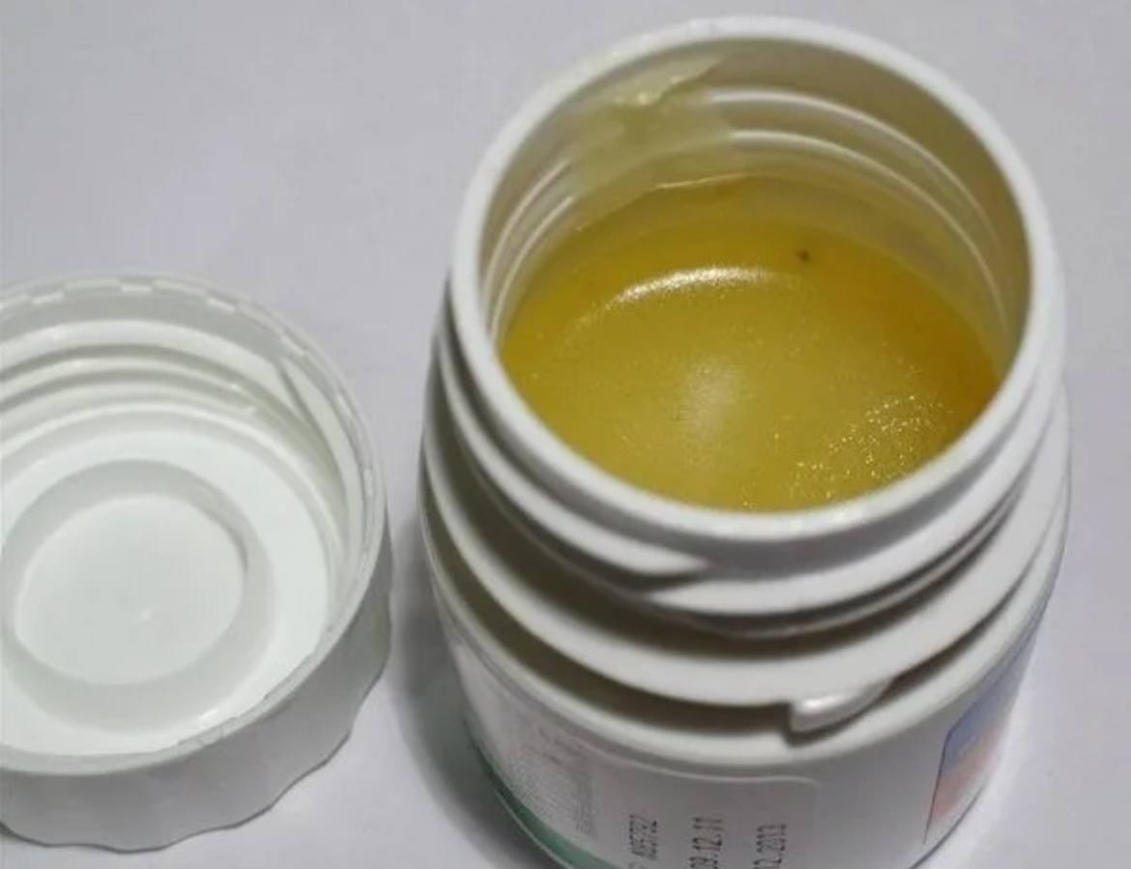
Мази сплавы - получаются в результате сплавления жиров и жироподобных веществ , чтобы не подвергать изменение температуры воздействия, из компонентов мази, в первую очередь плавят все тугоплавкие вещества ( пластыри, воск, парафин), затем добавляют менее плавкие, а масла добавляют в последнюю очередь в расплавленную основу , которая выливается в подогретую ступку и мазь перемешивается до охлаждения
Мази сплавы

Slide 4
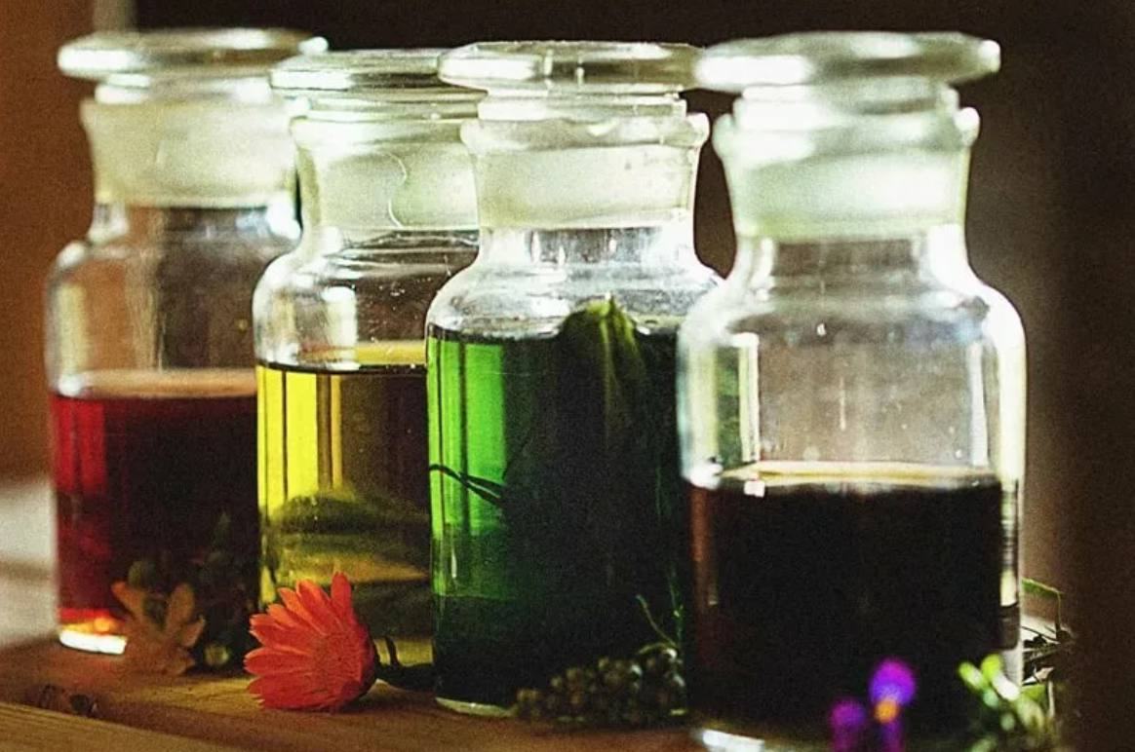
Экстракционные мази
Экстракционные мази - получаются путем извлечения действующих веществ растворенных в жирах, процесс извлечения происходит медленно, при нагреваний в течений нескольких часов( 3 часа), затем сырье отжимается и выбрасывается, а масляное извлечение уплотняется до получения мазеобразной консистенции , чаще воск.

Slide 5
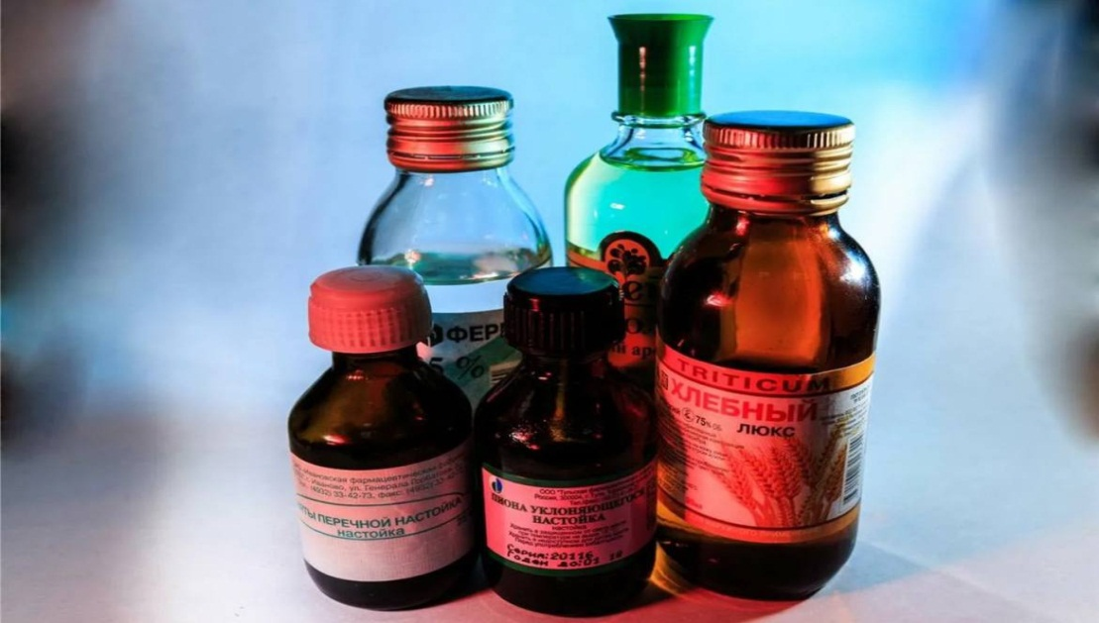
Мази растворы
Мази растворы - это мази, в которых лекарственные средства распределены в основе в виде отдельных молекул и ионов, т.е мази стойкие , в них нельзя разделить дисперсную фазу и дисперсионную среду. Их готовят из лекарственных средств, они легко растворимы в жирах и в практике имеют более широкое применение. Они готовятся из веществ: ментол, камфора. Нельзя готовить перенасыщенные растворы, т.к при охлаждении выкристаллизовывается, технология зависит от концентрации.

Slide 6
Если концентрация меньше 5%, то вещество растирается в чистом виде, затем с несколькими каплями с подходящим к основе жидкости. Если концентрация не указана, то готовят 10%. Вазелин- подходящая основа вазелиновое масло.
Если концентрация больше 5%, сначала в чистом виде, затем с частью расплавленной основы, нельзя использовать горячую основу и ступку, если в состав мази входит пахучие и летучие вещества (ментол, камфора), основу расплавляют и полуохлаждают.

Slide 7
Гетерогенные мази
Гетерогенные мази- в них дисперсная фаза распределена в мазевой основе в виде мелко измельченных твердых частичек (мази суспензии).
Мази суспензии готовятся в следующих случаях:
- если лекарственное средство не растворима не в мазевой основе и не в воде;
- если лекарственное средство растворяется в воде, но для ее растворения воды надо больше 5% от общей массы мази;
- если выписан лекарственный препарат исключения: резорцин, пираголол, сульфат цинка. Технология аналогична технологи мази растворов.

Slide 8
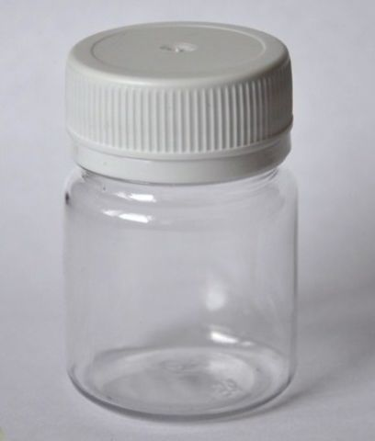
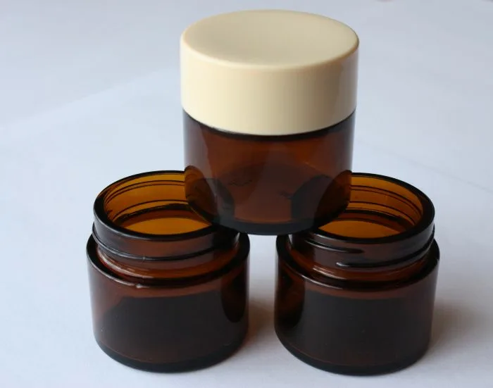
Мази отпускаются в стеклянных баночках или из полистерола от 10-100г, с навинчивающими крышками. Данная мазь светочувствительна, в банках из темного стекла, готовятся экстемпорально, срок хранение двое суток. При перекладываний мази в банку, нельзя пользоваться металлическим шпателем т.к выделяется свободная ртуть и масло почернеет.

Slide 9
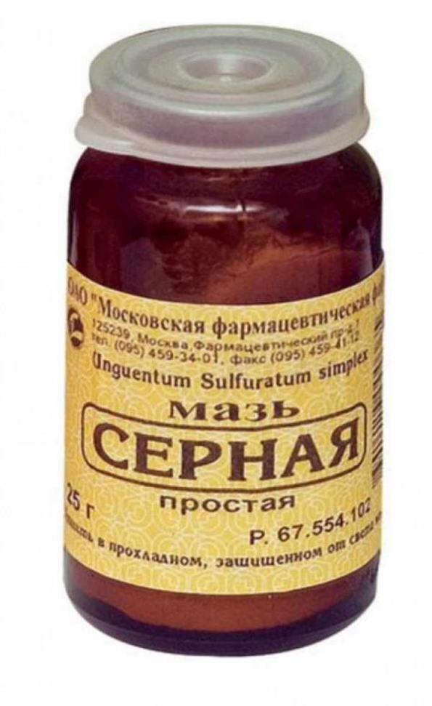
Мазь серная простая по ГФ готовится 33% в качестве основы берут свиной жир, но т.к он быстро прогоркает, то его разрешается заменять эмульсионной основой готовятся на мюстеллин ( норковый жир). Состав эмульсионной основы: 10г эмульгатора Т2; 30г воды очищенной; 60 г вазелина. Готовим основу : в выпарительной чашке расплавляем эмульгатор Т2, добавляем вазелин и смешиваем до
однородного сплава, получают массу ,
переносят в горячую ступку
и постепенно, небольшими порциями
добавляют горячую воду, смешивая в
одном направлении до полного поглащения
воды. Остывшую основу используют
для приготовления мази. Остужать
при постоянном помешиваний.

Slide 10
Мази эмульсии - это мази в которых дисперсионная средой является мазевая основа , а фазой- жидкость , которое не смешивается с основой, готовятся:
- если выписанный лекарственный препарат является фармакопейным или стандартной жидкостью( раствор адреналина г/х 0,1%, перекись водорода, настойка) ;
- если выписан лекарственный препарат растворяется в воде и воды требуется менее 5% от общей массы мази;
- проторгол, коллоргол, танин вводят в мазь в растворенном виде, так как в сухом виде не оказывают фармакологического действия;
- если выписаны лекарственные препараты алколоиды , то их вводят в растворенном или в растертом с водой виде;
- водно-спиртовые жидкости;
- этокридин лактат вводятся в полурастворенном виде.

Slide 11
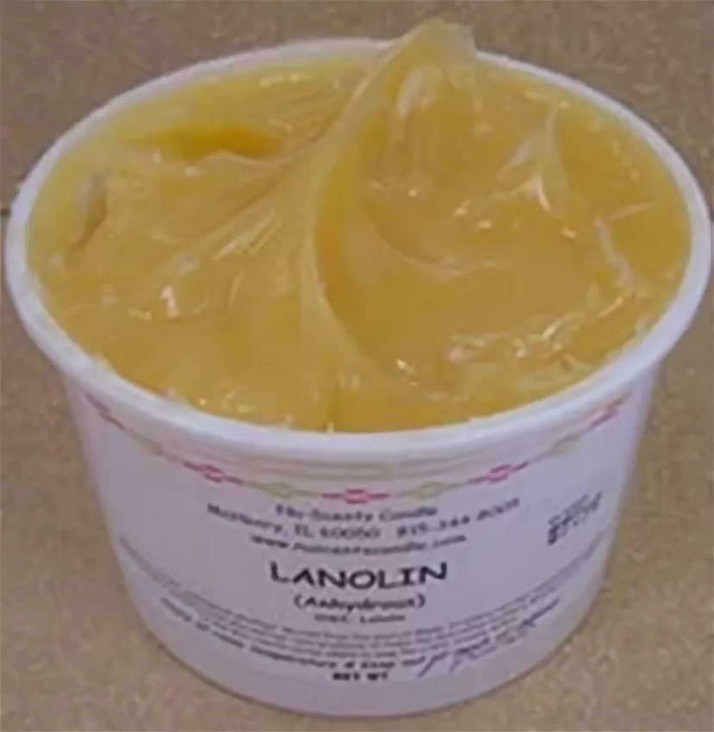
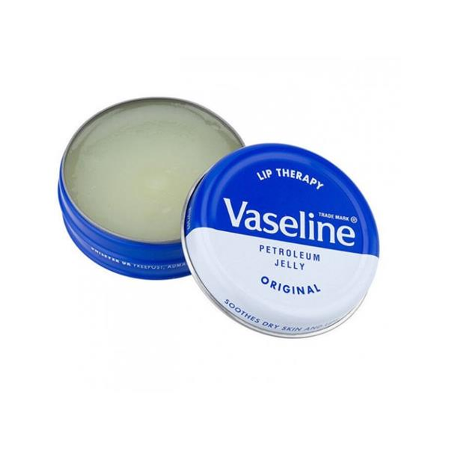
Технология:
- если лекарственный препарат растворяется в воде , его растворяют в минимальном количестве воды и смешивают с основой;
- если выписано несколько основ ( ланолин, вазелин), то вначале добавляют основу, обладающий большей эмульсионной способностью является ланолин.

Slide 12
Комбинированные мази
Комбинированные мази в состав которых входит несколько лекарственных средств образующих мази различных типов:
-мази растворы
- мази суспензии
- мази эмульсии

Slide 13
Готовят рациональным способом, не нарушая технологии каждого типа в 1 ступке. В первую очередь готовят наиболее стойкие мази - мази суспензии и растворы. Готовятся одновременно, так как имеют одинаковую технологию.
Первоначально помещаются вещества дающие мазь суспензию, т.к требуют измельчения, если таких веществ несколько, то их смешивают по правилу смешивания сложных порошков, затем добавляют вещества дающие мазь раствор , все измельчается и смешивается.
-если таких веществ выписано до 5%, то к смеси добавляют несколько капель подходящего к основе жидкости для растирании и добавляют часть основы.
-если веществ более 5%, то эту смесь растирают с частью расплавленной основы, получают мазь, отодвигают на стенку ступки, а в центре готовится мазь эмульсия, затем все объединяется.

Slide 14
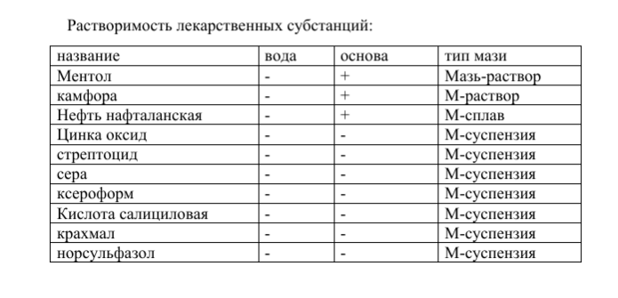

Slide 15
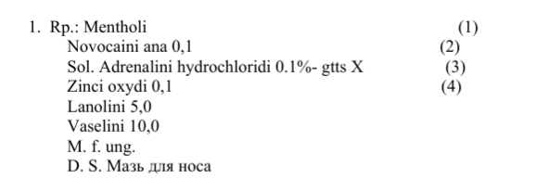
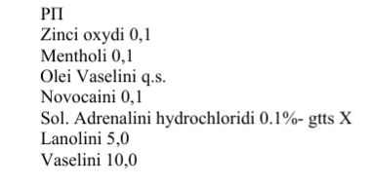

Slide 16
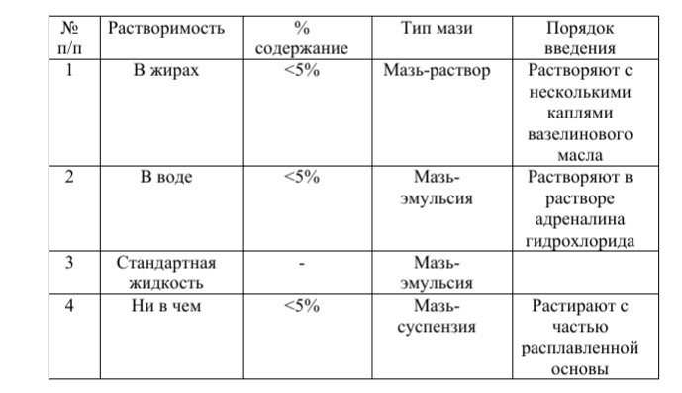

Slide 17
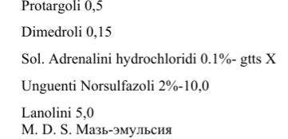
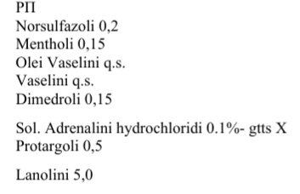

Slide 18
Особенности мази:
В состав мази входит протаргол, димедрол, раствор адреналина гидрохлорида. Эти вещества в мази несовместимы, идет коагуляция, сопровождающаяся изменением цвета мази. Чтобы этого не было эти вещества вводятся в основу раздельно. Готовой норсульфазоловой мази нет, ее готовят на вазелине 10%. Для растворения протаргола нужна вода, которую берут за счет ланолина водного.
В ступке растираем норсульфазол и ментол с несколькими каплями вазелинового масла + часть вазелина и сдвигаем на стенку ступки. Димедрол растворяем в 12 каплях раствора адреналина гидрохлорида и смешивают с частью вазелина, отодвигаем на стенку ступки. Протаргол растворяем в 1,5 мл воды и эмульгируем с 3,5 ланолина безводного, добавляем остаток вазелина и смешиваем все мази приготовленные ранее.

Slide 19
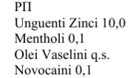

Slide 20
